Slide 1
значение режима труда и отдыха для здоровья
Подготовил: Козявин Максим 113.1 МОАИС

Slide 2

На сегодняшний день практически каждый человек имеет огромное количество работы, выполнить которую необходимо в течение дня. Не все справляются с этой непростой задачей. В будничной суете люди забывают о самом главном - о состоянии собственного здоровья.

Slide 3
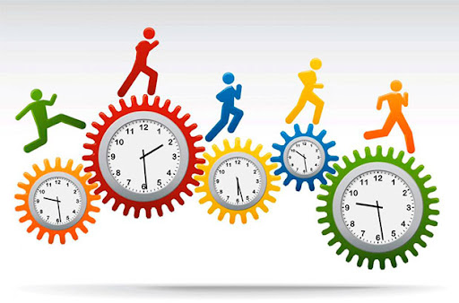
Рациональный режим труда и отдыха - необходимый элемент здорового образа жизни. При правильном и строго соблюдаемом режиме вырабатывается четкий и необходимый ритм функционирования организма, что создает оптимальные условия для работы и отдыха и тем самым способствует укреплению здоровья, улучшению работоспособности и повышению производительности труда.

Slide 4

Залог успеха – в планировании своего времени. Человек, который регулярно в течение 10 минут планирует свой рабочий день, сможет ежедневно сэкономить 2 часа, а также вернее и лучше справиться с важными делами. Систематический, посильный, и хорошо организованный процесс умственного труда чрезвычайно благотворно влияет на нервную систему, сердце и сосуды, костномышечный аппарат - на весь организм человека. Постоянная тренировка в процессе труда укрепляет наше тело. Долго живет тот, кто много и хорошо работает в течение всей жизни. Напротив, безделье приводит к вялости мускулатуры, нарушению обмена веществ и ожирению.

Slide 5
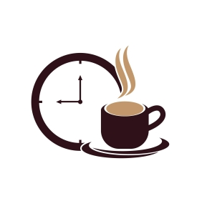
Человек должен правильно чередовать труд и отдых. Во время любой работы, необходимо делать 10 ­— 15 минутные перерывы. Ведь кратковременный отдых способствует снижению развивающейся в процессе труда усталости. После работы и приёма пищи, 1,5-2 часа необходимо потратить на отдых.

Slide 6

Отдых после работы вовсе не означает состояния полного покоя. Лишь при очень большом утомлении может идти речь о пассивном отдыхе. Желательно, чтобы характер отдыха был противоположен характеру работы человека «контрастный» принцип построения отдыха. Например, физические упражнения после долгой умственной работы способствуют не только укреплению здоровья, но и существенно повышают эффективность труда.

Slide 7
Нельзя забывать и о прогулках. Систематическая ходьба благотворно влияет на человека, улучшает самочувствие, повышает работоспособность. Ежедневное пребывание на свежем воздухе в течение 1-1,5 часа является одним из важных компонентов здорового образа жизни. При работе в закрытом помещении особенно важна прогулка в вечернее время, перед сном

Slide 8

Полноценный сон - неотъемлемая часть рационального отдыха. Он необходим для сохранения нормальной деятельности нервной системы и всего организма. Сон должен быть достаточно длительным и глубоким. Если человек мало спит, то он встает утром раздраженным, разбитым, а иногда с головной болью. Потребность во сне у разных людей неодинакова. В среднем эта норма составляет около 8 часов. К сожалению, некоторые люди рассматривают сон как резерв, из которого можно заимствовать время для выполнения тех или иных дел.

Slide 9
Изучение заболеваемости привело к выводу, что причиной подавляющего большинства заболеваний являются различные нарушения режима. Беспорядочный прием пищи в различное время неизбежно ведет к желудочно-кишечным заболеваниям, отход ко сну в различное время - к бессоннице и нервному истощению, нарушение планомерного распределения работы и отдыха снижает работоспособность.

Slide 10
Таким образом, особое место в режиме здоровой жизни принадлежит распорядку дня - определенному ритму жизни и деятельности человека. Режим каждого человека должен предусматривать определенное время для работы, отдыха, приема пищи, сна. Распорядок дня у разных людей может и должен быть разным в зависимости от характера работы, бытовых условий, привычек и склонностей, однако и здесь должен существовать определенный суточный ритм и распорядок дня.

Slide 11
Необходимо предусмотреть достаточное время для сна, отдыха и работы. Беспорядок в режиме дня разрушает ритмичность физико-биологических процессов организма. Говоря о распорядке дня, не имеются в виду строгие графики, однако режим должен стать основой планирования деятельности человека в течение дня и должен включать:
выполнение различных видов деятельности в строго определенное время;
рациональное чередование работы и отдыха;
регулярное и полноценное питание, не менее 3 раз в день в одни и те же часы;
занятия целенаправленной двигательной (физической) нагрузкой, не менее 6 часов в неделю;
пребывание на свежем воздухе, не менее 2–3 часов в день;
строгое соблюдение гигиены сна, не менее 8 часов в сутки, желательно ночной сон в одно и то же время.

